Slide 1
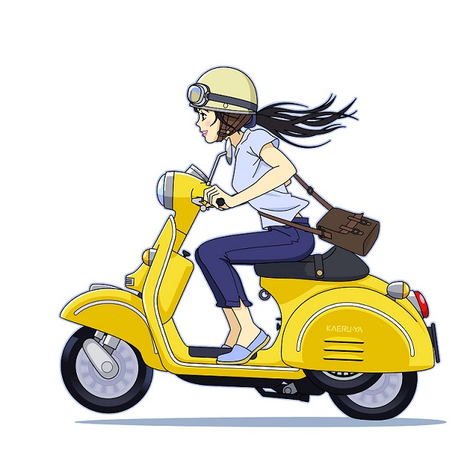
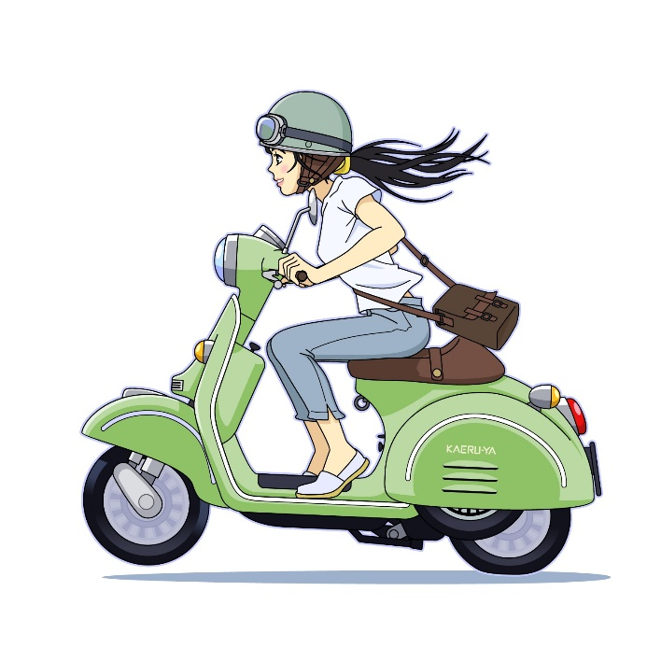
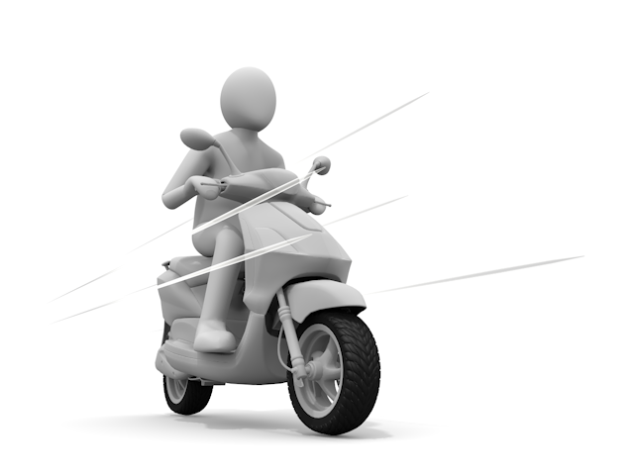
自賠責保険料は
どこで加入しても同じです！！
すぐに手続きしやすいのは・・・
250cc以下のバイク専用
インターネット契約サービス
【ｉ自賠】
パソコン・スマホで手続きできる！
250cc以下のバイク専用
インターネット契約サービス
【ｉ自賠】
１か月前～７日前に手続きできます！

Slide 2
クリエイトジャパン
自賠責保険料はどこで加入しても同じです！！
１か月前から７日前まで

Slide 4
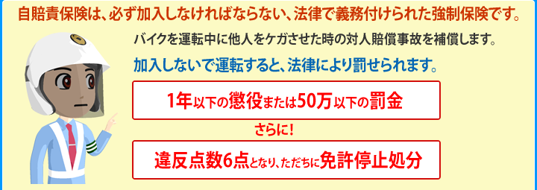

Slide 5
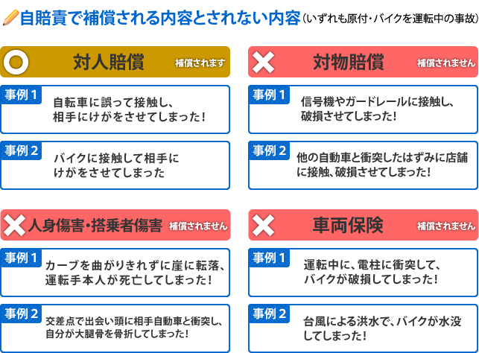
主な補償範囲
75
バイクを運転中に他人にけがをさせたり、死亡させたりした場合の対人賠償事故を補償します。 補償範囲は、迅速かつ公平に保険金等をお支払いするために、国土交通大臣および内閣総理大臣により以下のとおり「支払基準」が定められています。
 | 損害の範囲 | 支払限度額（被害者1名あたり）
傷害による損害 | 治療関係費、文書料、休業損害、慰謝料等 | 最高120万円
後遺障害による損害 | 逸失利益、慰謝料等 | 神経系統・精神・胸腹部臓器に著しい障害を残して介護が必要な場合 常時介護のとき：最高4,000万円 随時介護のとき：最高3,000万円 後遺障害の程度により 第1級：最高3,000万円～ 第14級：最高75万円
死亡による損害 | 葬儀費、逸失利益、慰謝料（本人および遺族） | 最高3,000万円
死亡するまでの傷害による損害 | （傷害による損害の場合と同じ） | 最高120万円
対人賠償
対物賠償
補償されます
補償されません
自転車に誤って接触し、
相手にケガをさせてしまった!
信号機やガードレールに接触し、
破損させてしまった!
バイクに接触して相手に
ケガをさせてしまった!
他の自動車と衝突したはずみに
店舗に接触、破損させてしまった!
人身傷害・搭乗者傷害
車両保険
補償されません
補償されません
カーブを曲がりきれずに崖に転落､
運転手本人が死亡してしまった!
運転中に、電柱に衝突して、
バイクが破損してしまった!
交差点で出合い頭に相手自動車と衝突し、
自分が大腿骨を骨折してしまった!
台風による洪水で、バイクが
水没してしまった!

Slide 6
保険料と保険期間
原付（～125cc以下）
（2020年4月1日以降保険始期の契約で、離島以外の地域（沖縄県を除きます。）に適用する保険料）
125cc超～250cc以下のバイク（軽二輪）
（2020年4月1日以降保険始期の契約で、離島以外の地域（沖縄県を除きます。）に適用する保険料）
※（参考）は保険料を保険期間の年数で割った金額です。円単位を四捨五入しています。
※保険期間は1年～5年まで自由に選択できます。
※保険料、補償される支払限度額はどの保険会社でご加入しても同じです。

Slide 7
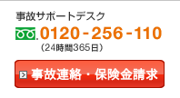
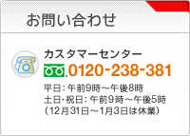
認証番号： SJNK17-80580 (2018.3.20)
お問い合わせ
カスタマーセンター
0120-238-381
平日：9～20時
土日・祝日：9～17時
(12月31日～1月3日は休業)
ご契約者さま

Slide 8
自賠責保険料は
どこで加入しても同じです！！
インターネットで手続きできるのは
このサイト！
原付、250cc以下のバイク限定
自賠責保険手続きサイト
バイク自賠責保険
ｉ自賠
お申込み手続きはこちら

Slide 9
現在ご加入いただいている
自賠責保険の満期が
近づいています！
今すぐ手続きできます！

